Slide 1
중간고사 이후 강의 가이드 (이론 실습)

Slide 2
주차 |  | 강의내용 | 실습 | 비고
11 | 5월 13일 / 15일 | 정보모델링(2차원리스트) | 2차원 리스트 연습
12 | 5월 20일 / 22일 | 중간고사 | 중간고사
13 | 5월 27일 / 29일 | 프로젝트 설명 활동-선택한 주제에 대한 문제 인식 탐색(활동보고서 제출) | *문제 인식 탐색(활동보고서 제출, 이론 실습 양쪽 모두) 문제 인식으로부터 문제정의, 문제분해, 추상화 까지 보고서 작성 | 결과 (일부평가)
14 | 6월 3일 / 5일 | 지방선거 | 알고리즘 (순서도) 작성하기 | 결과 (일부평가)
보강주 | 6월 10일 /12일 | AI와 컴퓨팅적 사고 | 파이썬으로 구현 | (부족한 내용은 집에서 수행)
15 | 6월 17일 / 19일 | 총정리 (마무리) | 발표평가-개인별 2분 발표
*기발프로젝트 가이드 참고

Slide 3
기말프로젝트 소개
다음의 주제 중 하나를 선정하여
문제인식, 문제 정의, 문제분해, 추상화, 알고리즘설계, 구현까지 컴퓨팅사고의 일련의 모든 과정을 수행
학교 급식 관리 시스템
스마트폰 배터리 사용 시뮬레이션
온라인 시험 부정 감지
게임 캐릭터 체력 관리
도서관 좌석 관리 시스템
학교 셔틀버스 탑승 관리 시스템
카페(대즐) 대기 주문 호출 시스템
체육관 운동 기구 사용 분석 시스템
휴대폰 알림 과다 감지 시스템
*추가적인 주제 필요 (대학 내에서 발생할 수 있는 주제로)

Slide 4

기말 프로젝트 결고 보고 작성 요령

Slide 5
기말 프로젝트 결과 보고서
주제: 편의점 재고 소진 분석 시스템
빨간글씨 : 작성시 주의점
파란글씨 : 작성 예시
문제 인식 | 문제 정의
13주차 문제 인식 활동(이론)의 결과 적용 주제에 따른 상황 분석을 통해 야기되는 불편함을 찾아서 작성 | 문제 인식의 결과를 바탕으로 해결하고자 하는 문제를 찾아 정의 (최종 목표) 최소 2개 이상의 문제로 분해 할 수 있는 목표 설정이 중요! 문제 정의 시 무엇을 해결하기 위함인지 작성 필요
13주차 이론 활동 결과를 잘 작성할 수 있도록 지도
문제 인식의 결과를 기반으로 문제가 잘 정의 되었는지 지도

Slide 6
기말 프로젝트 결과 보고서
문제해결전략
쓰임새 추상화 | 문제분해와 모듈설명
쓰임새 추상화를 사용하여 문제분해 및 전체 시스템의 도식화 | 쓰임새 추상화를 통하여 도출한 각 모듈에 대한 상세 설명
메뉴 고르기: 메뉴 리스트 보여준다
제고파악: 재고파악 메뉴를 보여준다
모듈1:
메뉴 고르기
모듈2:
재고파악
모듈3:
주문신청
모듈3:
판매 기록 하기
모듈4:
전체 재고 리스트 보기
모듈5:
위험 재고 리스트 보기
입력
재고 업데이트
문제 분해를 통하여 쓰임새 추상화 작성해 보기, 각 모듈에 대한 설명을 작성하기

Slide 7
기말 프로젝트 결과 보고서
모듈1: 메뉴 보여주기
추상화 (제어 추상화) | 패턴 찾기
*분해된 문제의 해결을 위한 얼개(제어 추상화)를 작성 3개의 메뉴를 화면에 보여준다 1번은 재고관리, 2번은 주문신청, 3번은 판매기록 1번을 선택하면 재고관리 화면으로 전환한다. 2번을 | *핵심 아이디어를 도출하세요 현재 재고 수량을 LIST 형태로 정의 items = [ [1, "삼각김밥", 1500, 5], [2, "컵라면", 1200, 0], [3, "초콜릿", 1000, 10], [4, "탄산음료", 1800, 3] ] 만약 items[n][3] == 0 이면 품절 만약 items[n][3] =< 판매한 물건 수량 이면 재고 부족 현재 재고량 =현재 재고량 - 판매된 제품의 수량
각 모듈에 대한 제어 추상화 및 패턴(inc. 핵심아이디어) 찾기 수행
*각 모듈별 작성 필요

Slide 8
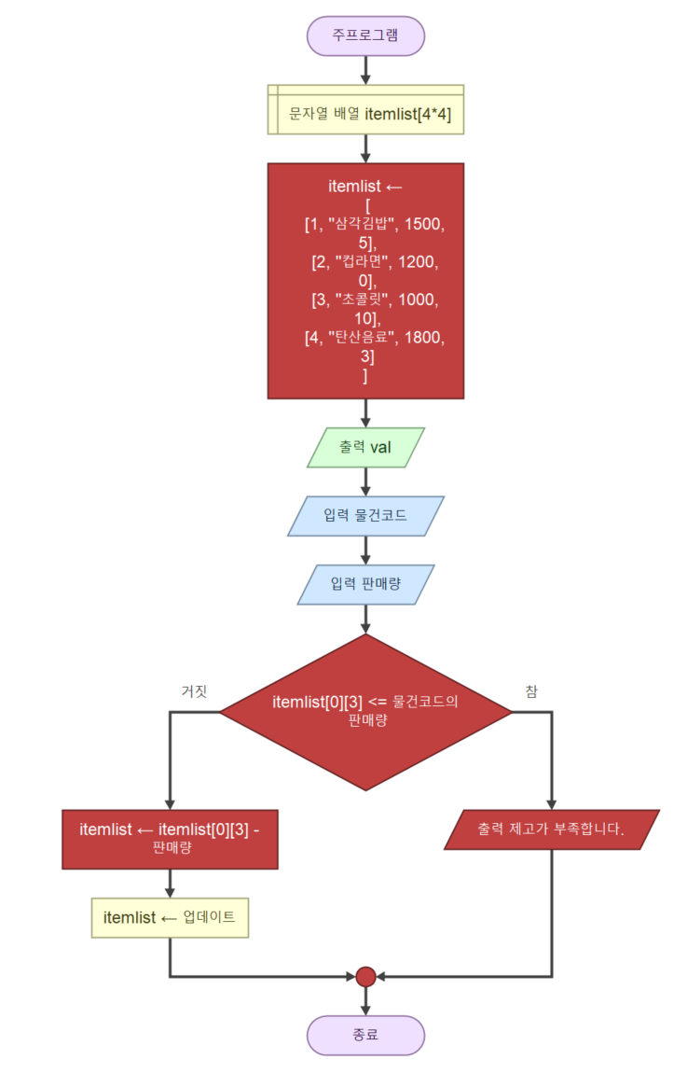
기말 프로젝트 결과 보고서
모듈1: 메뉴 보여주기
알고리즘 작성
*모듈별 알고리즘 작성 (순서도) – 모듈별 별도의 페이지 사용
버전업으로 일부 기존 기능이 삭제
(2차원배열은 지원 안됨)
오류 무시(감정 없음)
흐름파악만 될 수 있으면 OK

Slide 9
기말 프로젝트 결과 보고서
구현
최종 코드는 별도 제출
발표 시 결과물 시연

Slide 10
평가 루브릭
평가 영역 | 평가 요소 | 우수 (A) | 보통 (B) | 미흡 (C) | 배점
문제 인식 | 현실 문제 이해 | 실제 상황의 불편함을 명확하고 구체적으로 설명함 | 문제 상황은 제시되나 맥락 설명이 다소 부족함 | 문제 상황이 모호하거나 불명확함 | 15
문제 정의 | 목표 명확성 | 해결 목표가 구체적이며 달성 가능하게 정의됨 | 목표는 있으나 다소 포괄적임 | 목표가 불분명하거나 문제와 연결되지 않음 | 10
문제 분해 | 하위 문제 도출 | 문제를 논리적으로 2개 이상 명확히 분해함 | 문제 분해는 있으나 논리 연결이 약함 | 문제 분해가 거의 없거나 형식적임 | 10
추상화 | 핵심 요소 및 패턴 | 불필요한 요소를 제거하고 핵심 데이터·패턴을 잘 도출함 | 핵심 요소는 있으나 추상화 수준이 낮음 | 핵심 요소 도출이 되지 않음 | 20
알고리즘 설계 | 절차적 사고 (순서도) | 단계별 절차가 명확하며 흐름이 논리적임 | 전반적 흐름은 있으나 일부 단계가 불명확함 | 절차가 혼란스럽거나 논리성이 부족함 | 20
구현 | 코드 또는 의사코드 | 결과물이 목표에 맞게 정상적으로 동작함 | 일부 오류 또는 누락이 있으나 의도 파악 가능함 | 코드가 불완전하거나 이해 불가함 동작하지 않음 | 15
결과 시연 | 발표력 | 주요 핵심을 조리있게 발표 | 일부 기능만 동작하거나 설명에 의존함 | 동작불가로 결과 시연 못함 | 10
합계 |  |  |  |  | 100

Slide 11
기말 프로젝트 결과 보고 양식
학번:
이름:

Slide 12
기말 프로젝트 결과 보고서
주제:
문제 인식 | 문제 정의

Slide 13
기말 프로젝트 결과 보고서
문제해결전략
쓰임새 추상화 | 문제분해와 모듈설명

Slide 14
기말 프로젝트 결과 보고서
문제 분해 (모듈 1): [제목]
추상화 (제어 추상화) | 패턴 찾기 (핵심아이디어)
*각 모듈별 작성 필요

Slide 15
기말 프로젝트 결과 보고서
문제 분해 (모듈 1): [제목]
알고리즘 작성 (순서도)
*각 모듈별 작성 필요

Slide 16
기말 프로젝트 결과 보고서
구현 (주요 내용을 중심으로 서술)
*화면 스크린샷 활용

